Slide 1


CODE 101
Lógica de programação
Sidon Duarte

Slide 2
Apresentação
Sidon Duarte
Formação: Gestão Empresarial / Análise de Sistemas (1990)
Mestre em Engenharia da Informação pela Universidade Federal do ABC (2015)

Slide 3
Agenda
O que é um computador
Como funcionam os computadores
Softwares
Lógica de programação
Algoritmos

Slide 4
O que é um computador
“Máquina ou dispositivo que executa processos, cálculos e operações baseado em instruções fornecidas por um programa de software ou de hardware.”
https://www.techopedia.com
Alguns atributos:
  Armazenamento e processamento de dados;
  Cálculo em grande escala;
  Tratamento de imagens gráficas;
  Realidade virtual;
  Entre outros.

Slide 5
Como funcionam os computadores
A arquitetura básica de um computador completo é formada por 5 componentes:
  Processador;
  Memória de curto prazo (RAM);
  Memória de longo prazo (Disco Rígido);
  Dispositivos de entrada e saída;
  Softwares.

Slide 6
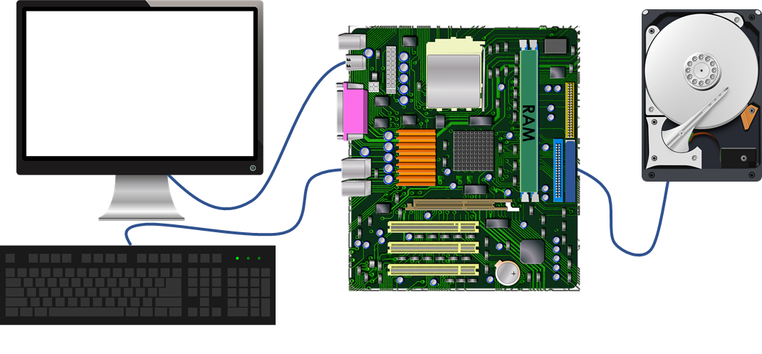
Como funcionam os computadores
O usuário começa a digitar um texto no teclado.

Slide 7
Como funcionam os computadores
010110
As informações entram em forma de bits pelo sistema I/O, passando pela RAM e vão para o processador

Slide 8
Como funcionam os computadores
010110
010110
O processador executa as rotinas do software e armazena o resultado na memória de curto prazo (RAM)

Slide 9
Como funcionam os computadores
Hello world
010110
010110
O resultado é apresentado em um dispositivo de saída (I/O). O software converte os bits para a saida apropriada.

Slide 10
Software
“Conjunto de instruções –programas– com o objetivo de instruir um computador a realizar uma tarefa específica”
https://www.techopedia.com
SW Aplicações
SW de programação
SW de sistemas

Slide 11
Algoritmos
“Método descrito em um conjunto de passos para resolver um problema. Comumente usado em processamento de dados, calculos e outras operações relacionadas aos computadores e operações matemáticas.”
https://www.techopedia.com

Slide 12
Algoritmo: Representação Gráfica
b==0
a = 6
b = 2
Erro!
S
N
Processo
r = a/b
Decisão
Exibição
r
Conexão

Slide 13
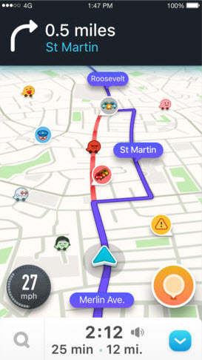
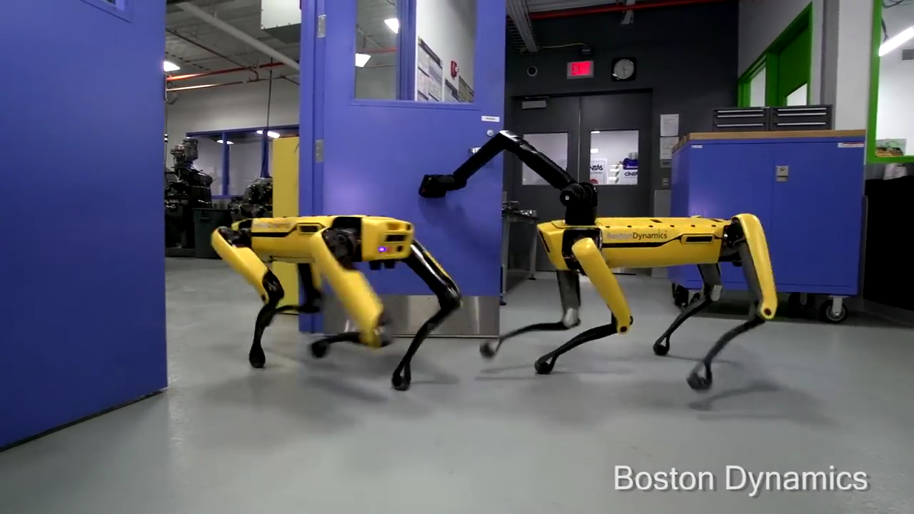
Algoritmos Famosos
Algoritmo de busca do Google;
Algoritmo de rotas do Google (Waze e Maps);
Algoritmos de IA da Tesla e Boston Dynamics

Slide 14
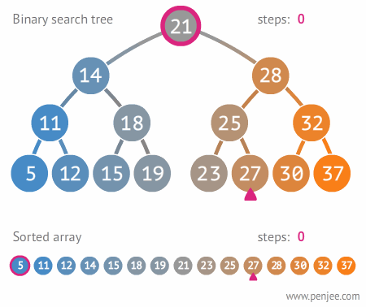
Algoritmos Básicos
Busca Sequencial (Linear search)
Busca Binaria (Binary Search);
Ordenação rápida (Quick Sort);
Ordenação por mesclagem (Merge Sort)
Ordenação por inserção (Insertion Sort)
5 | 11 | 12 | 14 | 15 | 18 | 19 | 21 | 23 | 25 | 27 | 28 | 30 | 32 | 37
Busca sequencia: 10 passos
Pior caso: (o)n

Slide 15
Dividir para conquistar:
Pos | 1 | 2 | 3 | 4 | 5 | 6 | 7 | 8 | 9 | 10 | 11 | 12 | 13 | 14 | 15
Valor | 5 | 11 | 12 | 14 | 15 | 18 | 19 | 21 | 23 | 25 | 27 | 28 | 30 | 32 | 37
Busca: 27
Posição Inicial | Posição Final | Meio | Valor Encontrado

Slide 16
Dividir para conquistar:
Pos | 1 | 2 | 3 | 4 | 5 | 6 | 7 | 8 | 9 | 10 | 11 | 12 | 13 | 14 | 15
Valor | 5 | 11 | 12 | 14 | 15 | 18 | 19 | 21 | 23 | 25 | 27 | 28 | 30 | 32 | 37
Busca: 27
Posição Inicial | Posição Final | Meio | Valor Encontrado
1

Slide 17
Dividir para conquistar:
Pos | 1 | 2 | 3 | 4 | 5 | 6 | 7 | 8 | 9 | 10 | 11 | 12 | 13 | 14 | 15
Valor | 5 | 11 | 12 | 14 | 15 | 18 | 19 | 21 | 23 | 25 | 27 | 28 | 30 | 32 | 37
Busca: 27
Posição Inicial | Posição Final | Meio | Valor Encontrado
1 | 15

Slide 18
Dividir para conquistar:
Pos | 1 | 2 | 3 | 4 | 5 | 6 | 7 | 8 | 9 | 10 | 11 | 12 | 13 | 14 | 15
Valor | 5 | 11 | 12 | 14 | 15 | 18 | 19 | 21 | 23 | 25 | 27 | 28 | 30 | 32 | 37
Busca: 27
Posição Inicial | Posição Final | Meio | Valor Encontrado
1 | 15 | 8

Slide 19
Dividir para conquistar:
Pos | 1 | 2 | 3 | 4 | 5 | 6 | 7 | 8 | 9 | 10 | 11 | 12 | 13 | 14 | 15
Valor | 5 | 11 | 12 | 14 | 15 | 18 | 19 | 21 | 23 | 25 | 27 | 28 | 30 | 32 | 37
Busca: 27
Posição Inicial | Posição Final | Meio | Valor Encontrado
1 | 15 | 8 | 21

Slide 20
Dividir para conquistar:
Pos | 1 | 2 | 3 | 4 | 5 | 6 | 7 | 8 | 9 | 10 | 11 | 12 | 13 | 14 | 15
Valor | 5 | 11 | 12 | 14 | 15 | 18 | 19 | 21 | 23 | 25 | 27 | 28 | 30 | 32 | 37
Busca: 27
Posição Inicial | Posição Final | Meio | Valor Encontrado
1 | 15 | 8 | 21
8

Slide 21
Dividir para conquistar:
Pos | 1 | 2 | 3 | 4 | 5 | 6 | 7 | 8 | 9 | 10 | 11 | 12 | 13 | 14 | 15
Valor | 5 | 11 | 12 | 14 | 15 | 18 | 19 | 21 | 23 | 25 | 27 | 28 | 30 | 32 | 37
Busca: 27
Posição Inicial | Posição Final | Meio | Valor Encontrado
1 | 15 | 8 | 21
8 | 15

Slide 22
Dividir para conquistar:
Pos | 1 | 2 | 3 | 4 | 5 | 6 | 7 | 8 | 9 | 10 | 11 | 12 | 13 | 14 | 15
Valor | 5 | 11 | 12 | 14 | 15 | 18 | 19 | 21 | 23 | 25 | 27 | 28 | 30 | 32 | 37
Busca: 27
Busca: 27
Posição Inicial | Posição Final | Meio | Valor Encontrado
1 | 15 | 8 | 21
8 | 15 | 11

Slide 23
Dividir para conquistar:
Pos | 1 | 2 | 3 | 4 | 5 | 6 | 7 | 8 | 9 | 10 | 11 | 12 | 13 | 14 | 15
Valor | 5 | 11 | 12 | 14 | 15 | 18 | 19 | 21 | 23 | 25 | 27 | 28 | 30 | 32 | 37
Busca: 27
Posição Inicial | Posição Final | Meio | Valor Encontrado
1 | 15 | 8 | 21
8 | 15 | 11 | 27
Passos: 2
Pior caso: (o)log(2)n = 4

Slide 24
CODE 101
Lógica de programação
Sidon Duarte

